Slide 1
SSD-накопители

Slide 2
Что такое SSD-диск.
SSD — это твердотельный накопитель, который использует для хранения данных флеш-память(NAND). Расшифровать аббревиатуру SSD, можно как Solid State Disk.
В SSD накопителе нет механических и движущихся деталей, что делает его более надёжным, по сравнению с механическим HDD.
Первые прототипы современных твердотельных дисков выпускались на основе RAM памяти и чтобы не потерять информацию после выключения компьютера, к ней подключали аккумулятор.
В современных SSD накопителях используется энергонезависимая память (NAND SSD) и выключение компьютера не ведёт к потере информации.

Slide 3
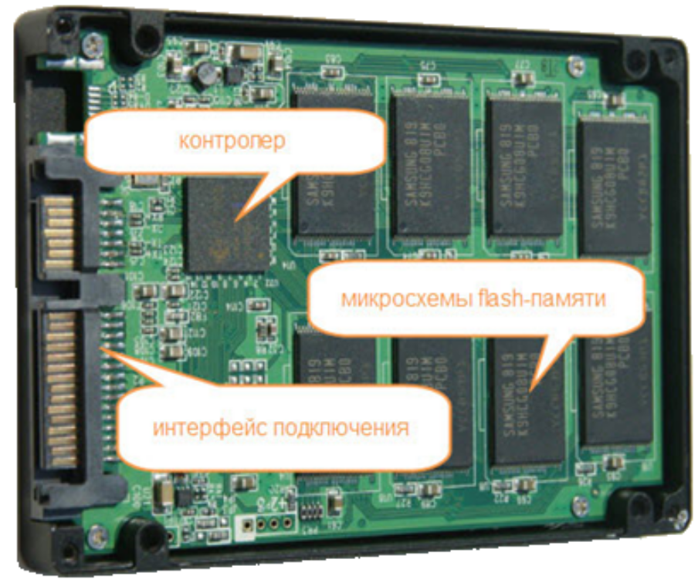
Из чего состоит SSD-диск
Основные части, из которых состоит SSD:
-микросхемы флеш-памяти
-контроллер
-интерфейс подключения диска
-корпус

Slide 4
Микросхемы флеш-памяти
В SSD используется несколько видов памяти
SLC(Single-Level Cell) — в каждую ячейку этой памяти записывается один бит информации. Количество циклов перезаписи 100 000. Имеет самый большой запас по перезаписи, но она и самая дорогая память, используется в дорогих серверных системах.
MLC(Multi-Level Cell) — в каждую ячейку записывается более одного бита информации (обычно 2 бита). Количество циклов перезаписи до 10000. Эта память используется для производства большинства SSD накопителей, так как менее дорогая и имеет потенциал для больших объёмов дискового пространства.
TLC(Triple-Level Cell) — в каждую ячейку записывается три бита информации. Количество циклов перезаписи 3000. Один из дешёвых видов памяти, давно используется при производстве флэш-накопителей.
Модификация QLC (quad-level cell) предполагает запись 4х бит в одну ячейку памяти. Количество циклов перезаписи 1000.
Количество циклов перезаписи может меняться в большую сторону, это зависит от технологии производства, а она на месте не стоит.

Slide 5
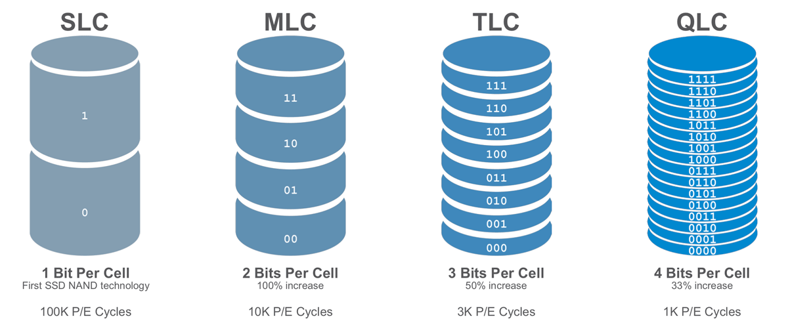
Микросхемы флеш-памяти

Slide 6
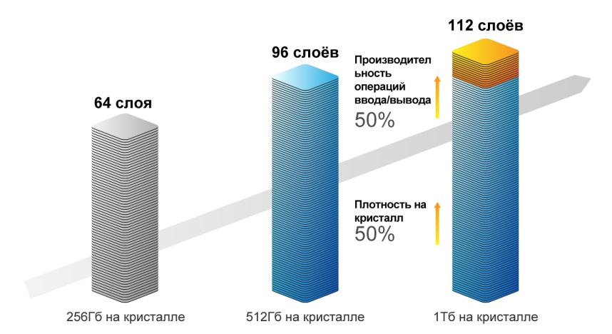
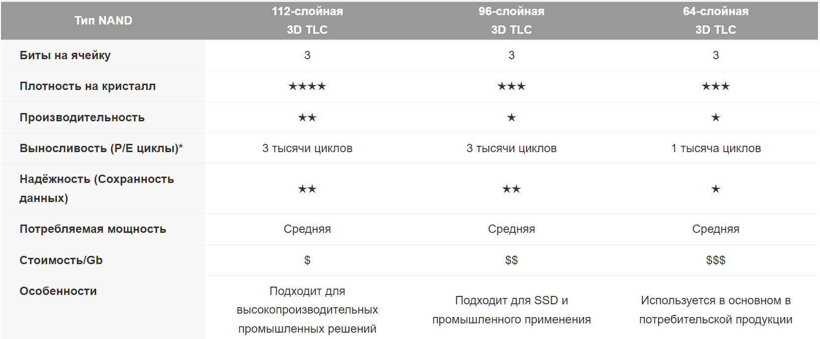
Микросхемы флеш-памяти
В некоторых SSD накопителях указывается тип флеш-памяти V-NAND, 3D-NAND или QLC 3D NAND – это микросхемы, в которых ячейки флеш-памяти размещены в несколько слоев. Такой подход позволяет удешевить производство, увеличить срок службы и повысить производительность.
Таблица на примере памяти Transcend.

Slide 7
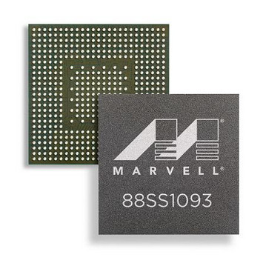
Контроллер
Контроллер — процессор, который руководит операциями чтения и записи. Это второй по важности, после памяти элемент в твердотельном накопителе.
В задачу контроллера входит:
Постоянное слежение за состоянием ячеек памяти и их блокировка, при полном износе;
Равномерное распределение файлов по всему диску для равномерного износа ячеек памяти;
Передача данных из памяти в ОЗУ (кеш), при ее наличии;
Сжатие файлов для ускорения передачи (если контроллер поддерживает такой режим).
Скорость чтения и записи зависит не только от памяти, но и от контроллера.
Так, например в дешевых дисках могут ограничивать скорость контроллера при наличии быстрой памяти, в итоге скорость чтения и записи у диска будет ниже.

Slide 8
Форм-фактор SSD
SSD накопители выпускаются в разных форматах. Всего их, на данный момент, пять.
SATA — Это самый распространённый вид накопителей на 2,5 дюйма. Их можно установить, как в настольный ПК, так и в ноутбук. Только в ноутбуке придётся убрать более объёмный HDD или CD-ROM. Диски размером 1,8 дюйма с интерфейсом SATA распространены меньше. Популярные диски формата SATA-3 и их скорость находится на отметке около 550/525 Мбайт/с (чтение/запись) и выше.
mSATA — Как правило диски этого формата устанавливаются в ноутбуках, где для них предназначен специальный отсек. По скорости, некоторые модели уступают дискам формата SATA.
PCI-E (M.2 или отдельные платы) — Самую большую скорость чтения/записи, благодаря шине PCI-E, показывают диски именно этого формата, до 13000/12000 Мбайт/сек (чтение/запись). Но они и самые дорогие из твердотельных.
Гибридные(SSHD) — Это такие диски, где в качестве основного носителя используется обычный жёсткий диск, а в качестве кеш-памяти, SSD накопитель. Такой способ позволяет быстро запускать приложения, которые часто используются. В целом скорость такого диска, как и обычного HDD, но некоторые программы работают очень быстро.
USB — Внешние диски не отличаются большой скоростью, потому что порт USB является тут слабым звеном. Популярный формат это USB 3.0 (пропускная способность интерфейса 5 Гбит/сек).

Slide 9
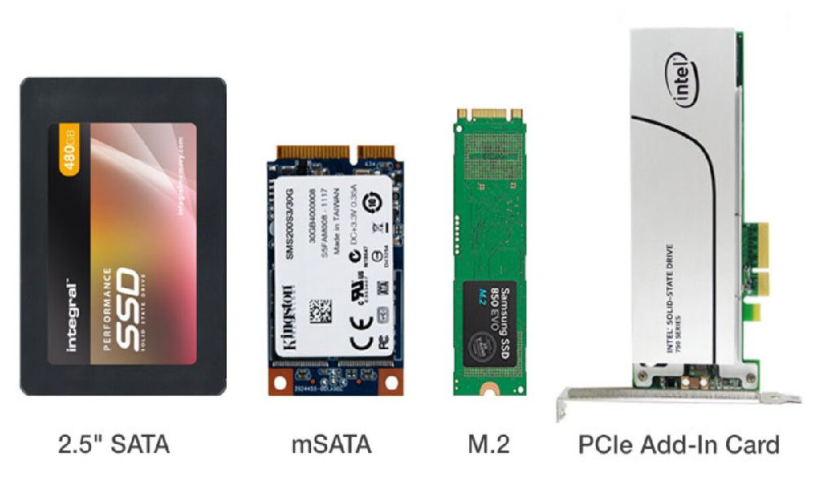

Slide 10
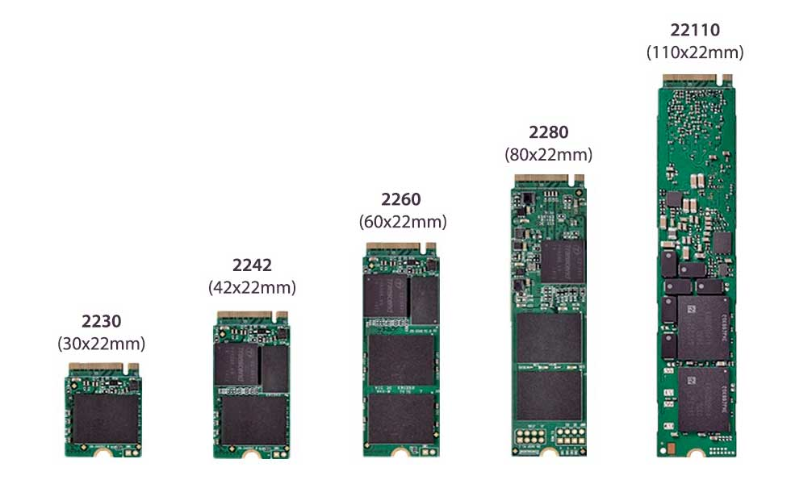
Форм-фактор M.2 накопителей
Отличаются размерами платы текстолита. 22 – это ширина в мм, остальные значения 30/42/60/80/110 – длина в мм.
Популярный формат M.2 накопителей 2280.

Slide 11
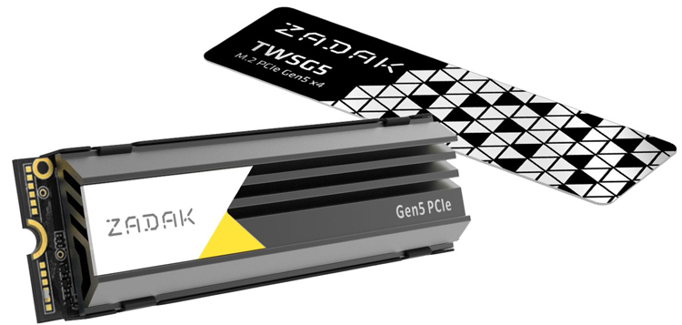
Накопитель Zadak TWSG5 с интерфейсом PCI-E 5.0 x4
(спецификация NVMe 2.0)
Скорость чтения/записи 13000/12000 Мбайт/сек соответственно

Slide 12
Преимущества SSD дисков
Быстрый доступ к файлам — В твердотельных накопителях нет движущихся головки и диска и считывание происходит почти мгновенно.
Большая скорость передачи данных — По той же причине у SSD очень большая скорость передачи данных.
Хорошая устойчивость к ударам — Опять же, нет хрупких механизмов и нечему ломаться при не сильных ударах.
Меньшее энергопотребление — Нет приводов и движущихся частей, энергии на работу твердотельных требуется намного меньше.
Слабый уровень шума — Здесь та же история, ничего не двигается и не шумит.

Slide 13
Недостатки SSD дисков
1. Ограниченный цикл перезаписи данных. Для снижения влияния неравномерного износа (запись в одни и те же ячейки) накопители применяют балансировку нагрузки. Контроллер хранит информацию о частоте использования ячеек памяти и «меняет их местами» при записи
2. Проблема совместимости SSD накопителей с устаревшими и даже многими актуальными версиями ОС семейства Microsoft Windows, которые не учитывают специфику SSD накопителей и дополнительно изнашивают их.

Slide 14
Недостатки SSD дисков
3. Цена гигабайта SSD-накопителей существенно выше цены гигабайта HDD. К тому же, стоимость SSD прямо пропорциональна их ёмкости.
4. Применение в SSD-накопителях команды TRIM (очищая неиспользуемые ячейки до того, как в них будет произведена запись) делает невозможным восстановление удалённой информации.

